Slide 1

● المنظومة الوطنية الموحدة للبيانات التربوية
منصة بيانات التربية والتعليم بالمغرب | Morocco EduData Platform
البوابة الأكاديمية الأولى لرصد، تحليل، واستخراج المؤشرات المدرسية والتقييمات الدولية والوطنية
📊 +1,200 مؤشر زمني
تغطية شاملة لكل المؤشرات من 1990 إلى 2024
🌐 5 مصادر موحدة
البنك الدولي، اليونسكو، HCP، وزارة التربية، data.gov.ma
🗺️ 12 جهة و 75 إقليماً
تحليل مجالي دقيق لمعدلات الأمية، التمدرس، والهدر المدرسي
⚡ تصدير أكاديمي مباشر
ملفات Excel و CSV مستقلة لكل مؤشر لدعم البحث الأكاديمي

Slide 2
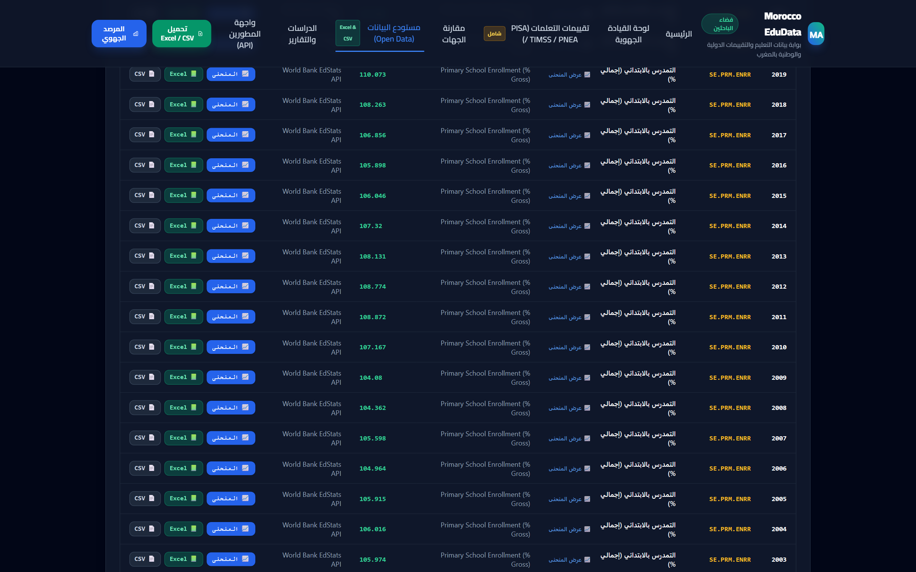
● مستودع البيانات التفاعلي (Data Explorer)
مستودع المعطيات الوطني: تصفية ذكية، صفحات سريعة، وتحميل مستقل
محرك استعلام متطور يتيح استكشاف آلاف السجلات وتحميل كل مؤشر بشكل مستقل (Row-by-Row Download)
🔍 بحث وتصفية موضوعاتية ذكية
تصنيف البيانات إلى فئات دقيقة: الموارد البشرية والأساتذة (MENPS)، المنظمات الدولية (UNESCO/HCI)، إحصاءات HCP، التمدرس، الهدر، والمالية.
📑 محرك الصفحات الديناميكي (Pagination)
تصفح سلس بـ 15، 25، 50، أو 100 سجل لكل صفحة مع أزرار التنقل السريع (الأولى، السابقة، التالية، الأخيرة) لضمان تجربة مستخدم فورية بدون بطء.
📥 تحميل مخصص على مستوى السطر
لكل مؤشر أو ملف وزاري زر مستقل لتحميل السلسلة بصيغة Excel أو CSV دون إجبار الباحث على تنزيل الملف الكامل.

Slide 3
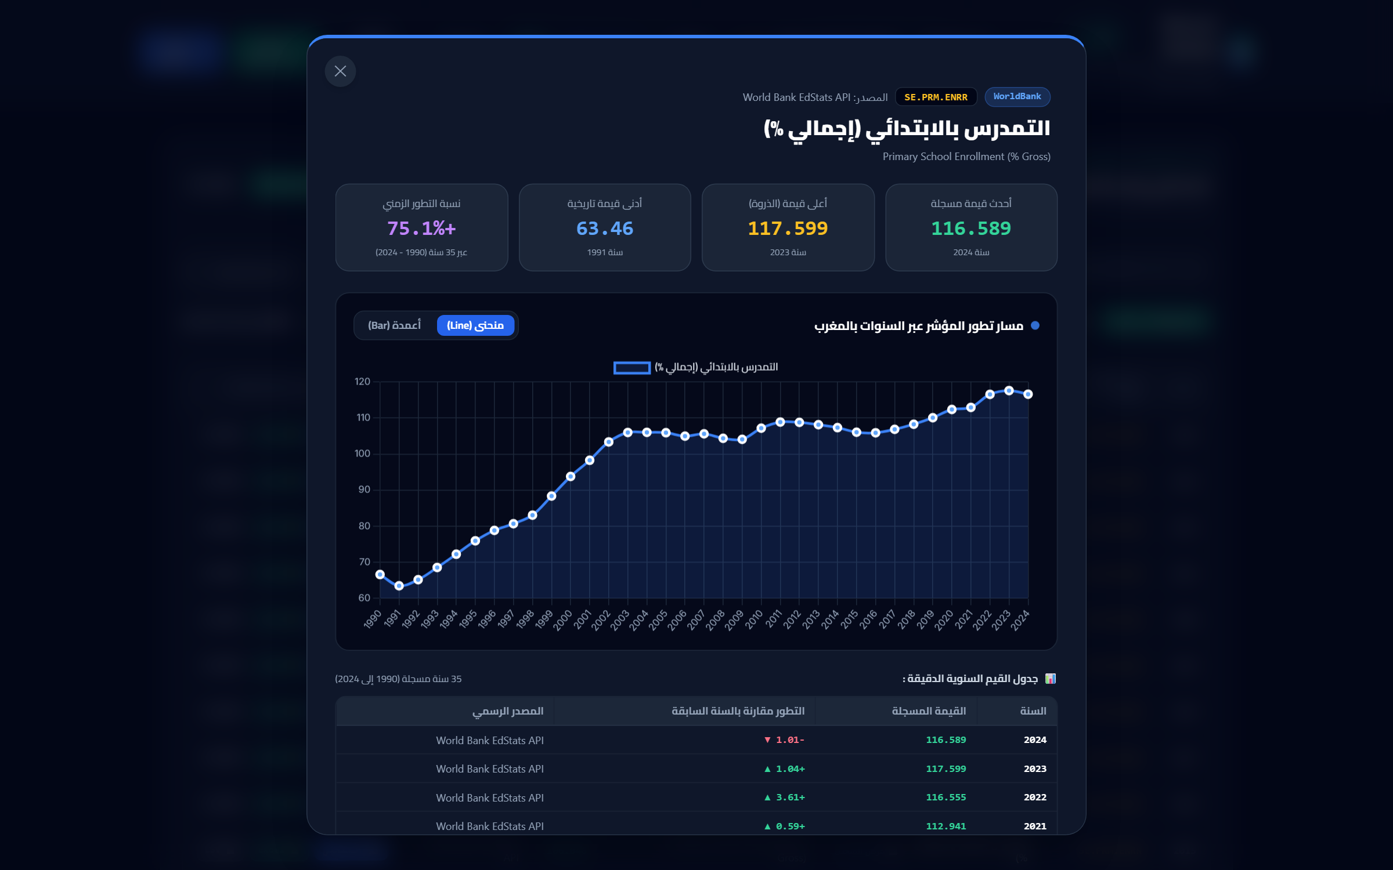
● محرك النمذجة والرسم البياني الزمني (Time-Series Modal)
التحليل الزمني للمؤشرات: منحنيات تفاعلية ومؤشرات أداء رقمية فورية
نقرة واحدة على أي مؤشر تفتح مساره التاريخي الكامل من 1990 إلى 2024 مع إحصاءات الذروة والتطور
📈 منحنى بياني ديناميكي (Line & Bar)
رسم تفاعلي عبر مكتبة Chart.js يتيح التبديل الفوري بين المنحنى الخطي ومخطط الأعمدة لدراسة الاتجاه الزمني.
⚡ 4 مؤشرات أداء رقمية فورية (KPIs)
حساب آلي دقيق لـ: أحدث قيمة مسجلة، أعلى قيمة (الذروة التاريخية)، أدنى قيمة، ونسبة النمو الكلي عبر العقود.
📊 جدول القيم السنوية وفروق التطور (YoY)
جدول زمني يوثق كل سنة مع احتساب الفارق المباشر بلون أخضر (+X.XX ▲) أو أحمر (-X.XX ▼) لتتبع التغير السنوي.
💾 تصدير مباشر للسلسلة الزمنية
أزرار مدمجة تتيح للباحث تنزيل السلسلة الزمنية الخاصة بذلك المؤشر المحدد بصيغة Excel أو CSV بضغطة زر.

Slide 4
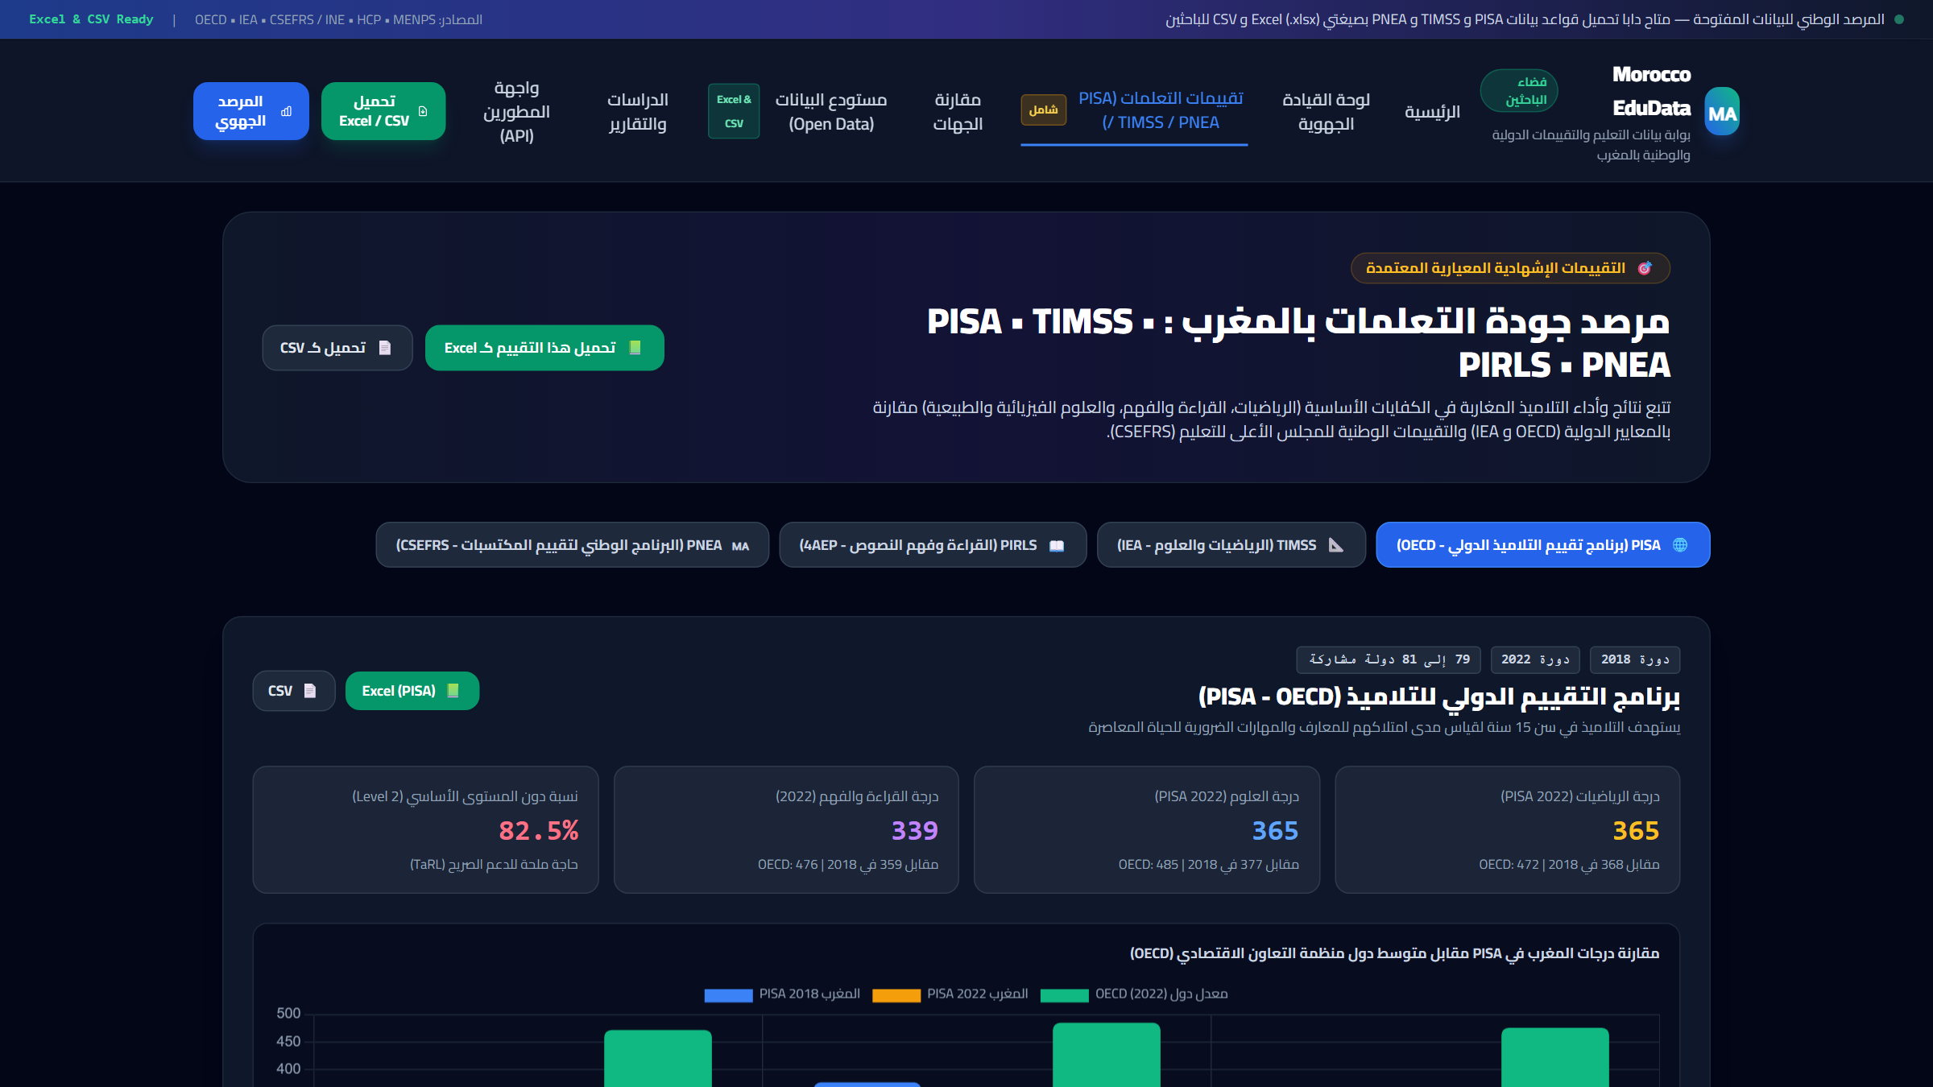
● تقييمات التعلمات والمقارنات الدولية
رصد جودة التعلمات: قواعد معطيات PISA و TIMSS و PIRLS والتقييم الوطني PNEA
بيانات موثوقة تقيس مستوى التمكن الدراسي في الرياضيات، العلوم، والقراءة ومقارنتها بالمعايير العالمية
🌍 تقييمات PISA الدولية (OECD)
درجات المغرب في دورات 2018 و 2022 في مواد الرياضيات (365)، العلوم (365)، والقراءة (359)، مع مستويات الكفاءة من دون الأساسي إلى المتقدم.
🔬 دراسات TIMSS و PIRLS العالمية (IEA)
سلاسل زمنية تمتد من 2011 إلى 2021 لتلاميذ الابتدائي والإعدادي في العلوم والرياضيات والقراءة قياساً إلى نقطة المركز الدولية (500).
🇲🇦 البرنامج الوطني لتقييم المكتسبات (PNEA)
معطيات المجلس الأعلى للتربية والتكوين (CSEFRS) ترصد نسب التحكم والتحصيل الدراسي لكافة المواد والأسلاك والمناطق.

Slide 5
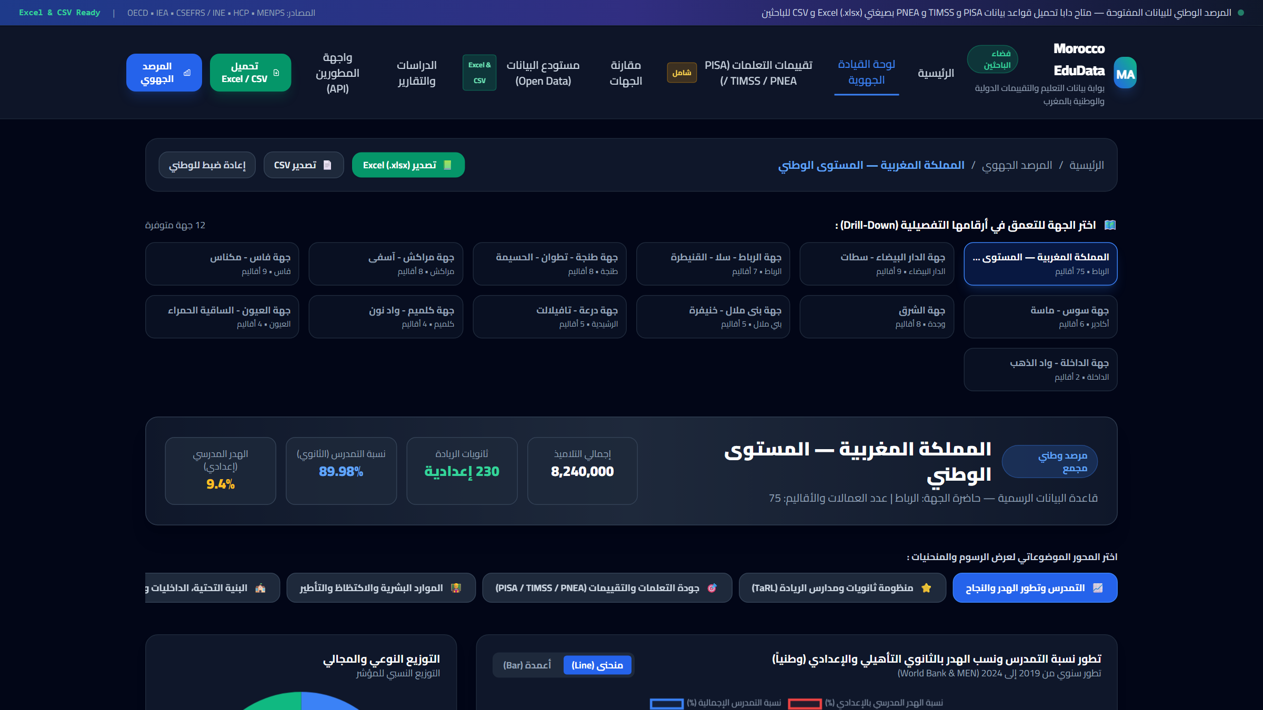
● المرصد الإقليمي ومنظومة التصدير الأكاديمية
الأثر الأكاديمي: تغطية مجالية لـ 12 جهة وجاهزية تامة للتحليل القياسي والإحصائي
مصنفات إكسل متكاملة تدعم البحث العلمي وتوفر بيانات جاهزة لبرمجيات SPSS و R و Stata و Python
🗺️ رصد الفوارق المجالية (12 جهة و 75 إقليماً)
استثمار إحصاءات المندوبية السامية للتخطيط (HCP) لتحليل الفوارق بين الوسطين الحضري والقروي ونسب تمدرس الفتيات والتعليم الأولي.
📗 المصنف الأكاديمي الشامل (Master Research Dataset)
مصنف إكسل فاخر متعدد الصفحات (Multi-Sheets Workbook) يضم 5 أوراق مفصلة مع دليل المتغيرات الأكاديمي (Codebook).
🔬 تكامل فوري مع أدوات التحليل القياسي (Econometrics)
بنية المعطيات مهيكلة بترميز سليم (UTF-8) وبدون تشويه، جاهزة للدمج المباشر في نماذج الانحدار والاقتصاد القياسي.

